Slide 1
PREVARE NA SPLETU
PREDSTAVITEV PROJEKTNE NALOGE
BIC ŠOLA LJUBLJANA
GIMNAZIJA IN VETERINARSKA
ŠOLA

Slide 2
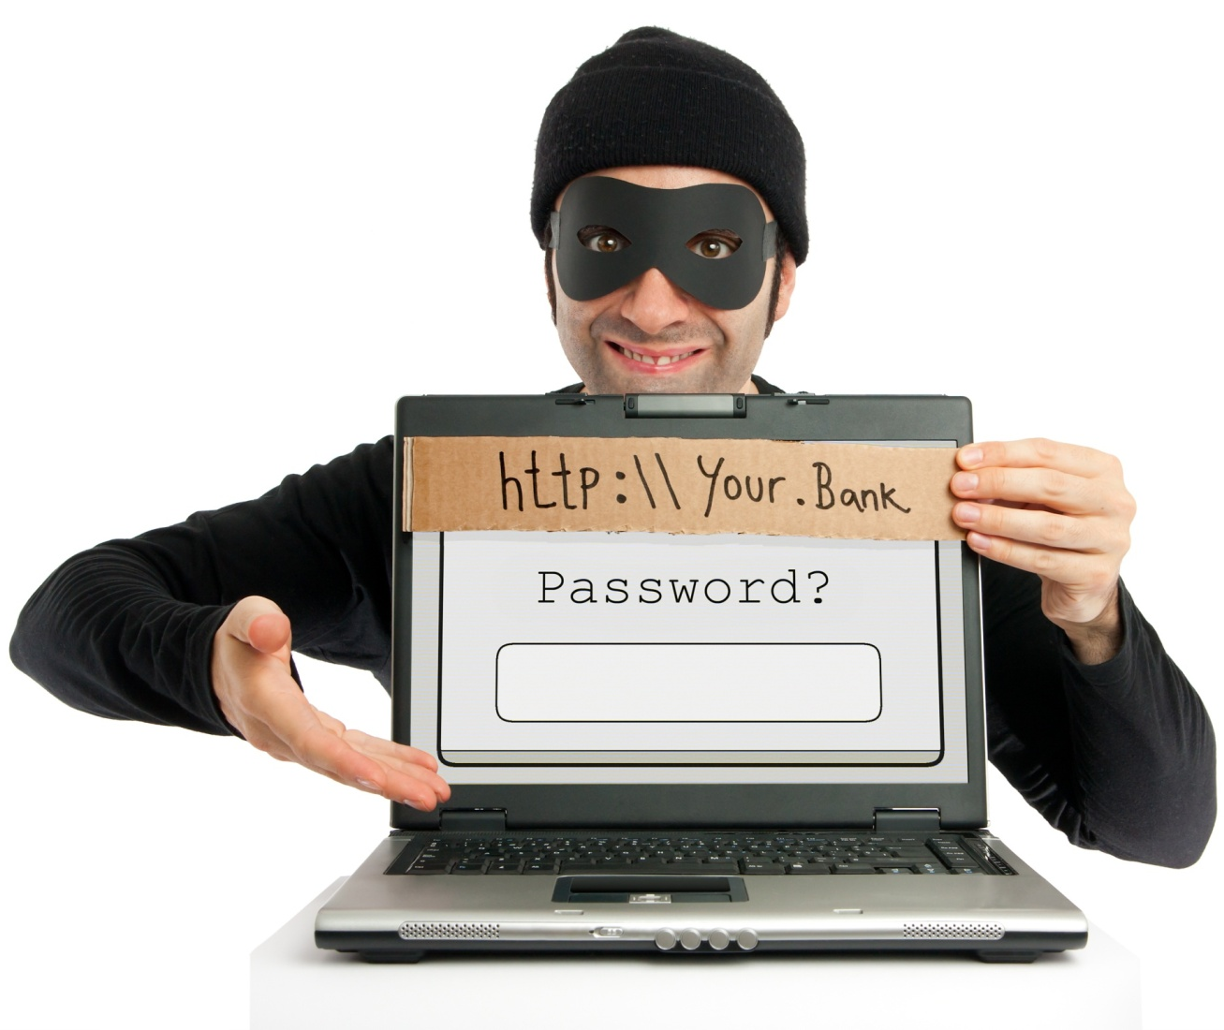
VRSTE NEVARNOSTI
SPLETNE PREVARE
VDORI NA RAČUNALNIK

Slide 3
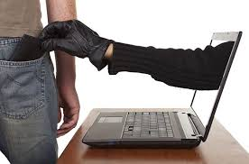
SPLETNE PREVARE
SPLETNE ZMENKARIJE
NIGERIIJSKA PREVARA
LOTERIJSKE PREVARE
PHISING
PREVARE S PREDOBRIMI SLUŽBAMI
ZASLUŽEK Z DESKANJEM PO SPLETU

Slide 4
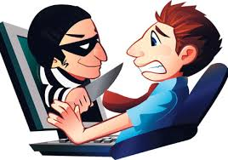
NIGERIIJSKA PREVARA
Začne z elektronsko pošto, kjer se nam prijazno predstavi neznanec (večinoma nigerijec)
Z vašo pomočjo hoče spraviti velike količine denarja iz svoje države
V zameno pa želi naše bančne podatke, s katerimi bo prenesel denar iz svoje države v tujino.
Z našimi podatki ukrade denar z našega računa.
značilna polomljena angleščina

Slide 5
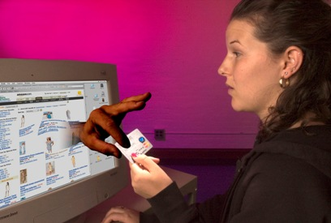
SPLETNE ZMENKARIJE
Kandidati navežejo stik in se predstavijo kot nekdo drug, nekdo, ki bi bil tistemu na drugi strani privlačen.
Tako od nas dobi informacije, ki jih potrebuje.
Zgodi se lahko, da se s tem partnerjem dogovorimo za sestanek, pa nas prosi za nakazilo denarja za na primer bencin.
Tovrstne prevarante je tudi izjemno težko izslediti, saj ne posredujejo svojih pravih podatkov.

Slide 6
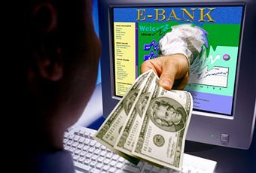
LOTERIJSKE PREVARE
Prejmete elektronsko v kateri vam pošiljatelj čestita za osvojenih nekaj milijonov dolarjev/evrov, na loteriji v kateri od tujih držav.
Sledite nekaj preprostim korakom. Pri enem od njih je navadno potrebno posredovati številko tekočega računa, ali pa celo na določen račun nakazati nek znesek.
A ko enkrat posredujete številko računa, vam bodo z njega najverjetneje pobrali ves denar.

Slide 7
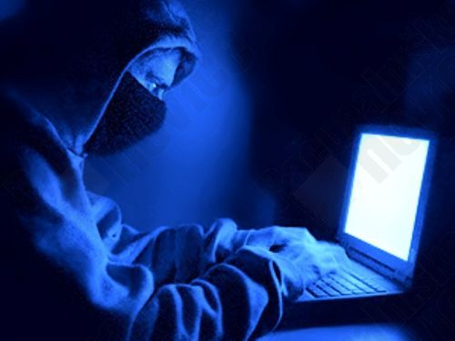
PREVARE S PREDOBRIMI SLUŽBAMI
Do te prevare največkrat prihaja v primeru, ko smo svoj življenjepis naložili na eno izmed spletnih strani.
Pri tej prevari dobimo ponudbo za službo, ki se preprosto sliši predobra
Načeloma gre za neznano podjetje (največkrat iz finančnega sektorja) iz tujine, ki potrebuje pomoč pri finančnih transakcijah v naši državi, pri tem pa nam obljublja delež vsake transakcije.
Za transakcijo potrebujejo naše podatke, ki jih uporabijo za krajo identitete ali denarja.

Slide 8
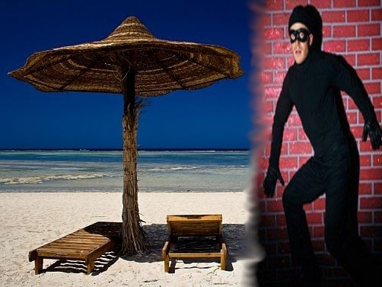
ZASLUŽEK Z DESKANJEM PO SPLETU
Obljubijo plačilo za to, da deskamo
na naš računalnik moramo namestiti nek program,ki opazuje naše brskanje in nam kaže reklame
Omenjeni programi zelo upočasnjujejo naš računalnik, v nekaterih primerih pa nam lahko tudi kradejo osebne podatke pošiljajo spam

Slide 9
VDORI NA RAČUNALNIK
Dva najbolj pogosta načina vdora v omrežno napravo sta:
izkoriščanje ranljivosti programa, ki nudi storitev na omrežju.
slabo geslo
Zloraba na spletu
Zloraba na vašem računalniku

Slide 10
KAJ NAREDITI V PRIMERU, DA STE ŽRTEV PREVARE?

Slide 11
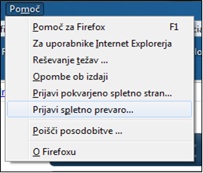
IP številka oz. naslov izvora
datum in točen čas dogodka
Najbolj pomembna podatka pri vsakem prijavljanju kakršnekoli omrežne zlorabe ali varnostnega incidenta sta:
Preverite, ali so vaši sumi upravičeni
Ali je pri incidentu prišlo do kakršnekoli škode
Če želite pomoč ali svetovanje pri zlorabi lahko pomoč poiščete pri:
ARNES SI-CERT Jamova 39, p.p. 7 1001 Ljubljana

Slide 12
KAKO SE ZAŠČITIMO PRED ZLORABAMI
uporabimo varnostne nastavitve
splet uporabljamo z glavo

Slide 14
HVALA ZA POZORNOST

Slide 15
VIRI
https://www.varninainternetu.si/articleType/prevare-na-druzbenih-omrezjih/ (najpogostejše prevare na spletu)
https://www.varninainternetu.si/article/vdor-v-facebook-profil/ (vdor v facebook profil)
https://www.varninainternetu.si/article/3657/ (najpogostejše prevare na facebooku)
https://www.varninainternetu.si/article/vodila-varnega-mrezenja/ (varna uporaba družbenih omrežij)
https://www.youtube.com/user/VarniNaInternetu/videos (videoposnetki o varnosti na spletu)
https://www.youtube.com/user/VarniNaInternetu/videos
https://www.youtube.com/watch?v=A0SQp9rEots&feature=relmfu
https://www.youtube.com/watch?v=blDPpm6QGXM
http://www.siol.net/novice/crna_kronika/2012/10/spletne_prevare.aspx (primeri spletnih prevar)
http://www.racunalniske-novice.com/novice/sporocila-za-javnost/najvecje-spletne-prevare.html (opisi spletnih prevar)
http://www.fbi.gov/scams-safety/e-scams (fbi-jevo opozorilo o spletnih prevarah)
https://www.varninainternetu.si/prijavi-prevaro/# (prijava prevare)
http://varnostnaspletu.si/varnost-za-spletne-obiskovalce/devet-tipov-najbolj-pogostih-spletnih-prevar (opis prevar 2)
http://www.bonbon.si/default.asp?kaj=1&id=5551964 (spletne prevare(splošno))
http://www.delo.si/novice/kronika/deset-najpogostejsih-spletnih-prevar.html (opisi 10 prevar)
http://zasluzi.net/prevare-na-spletu/ (opis prevar 3)
https://www.cert.si/si/varnostne-groznje/spletne-goljufije/ (si-cert)
http://www.arnes.si/obvestila/obvestilo/article/ob-vseevropskem-mesecu-kibervarnosti-opozarjamo-na-prevare-pri-spletnih-nakupih.html (arnes mesec kibervarnosti)

